Slide 1



TECNOLOGÍAS PARA
LA ECONOMÍA CIRCULAR

Slide 2

Somos integradores Tecnológicos enfocados en la Experiencia del usuario
Entendemos las necesidades reales de los usuarios de nuestros Clientes y les ofrecemos Soluciones Innovadoras a medida, acercando a nuestros clientes con sus usuarios mediante el uso de la Tecnología.

Slide 3

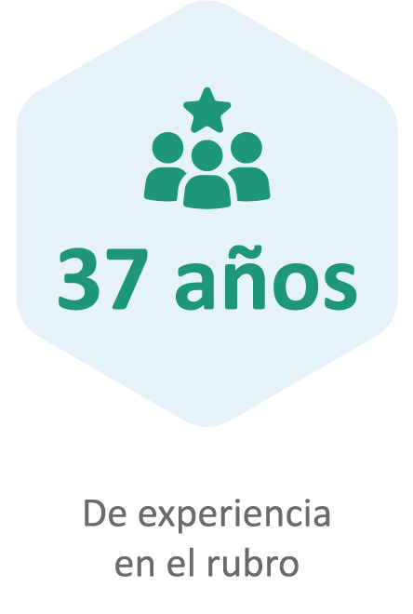
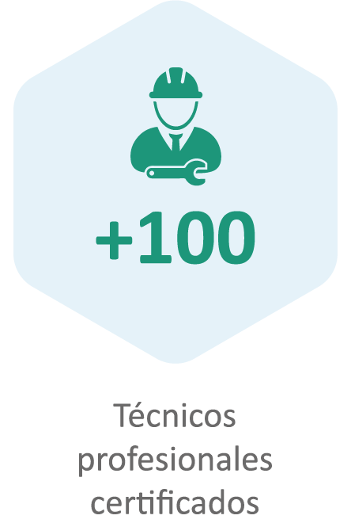
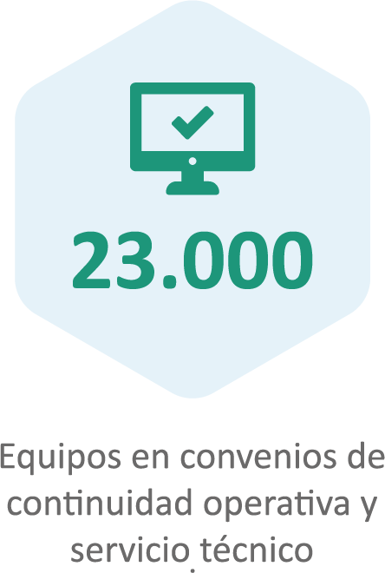

Nosotros
Aumentamos el valor de nuestros clientes a través de la mejora de sus procesos de negocios integrando soluciones tecnológicas y servicios de clase mundial.
Algunas cifras

Slide 4


Soluciones
TECNOLOGÍAS PARA LA
ECONOMÍA CIRCULAR

Slide 5


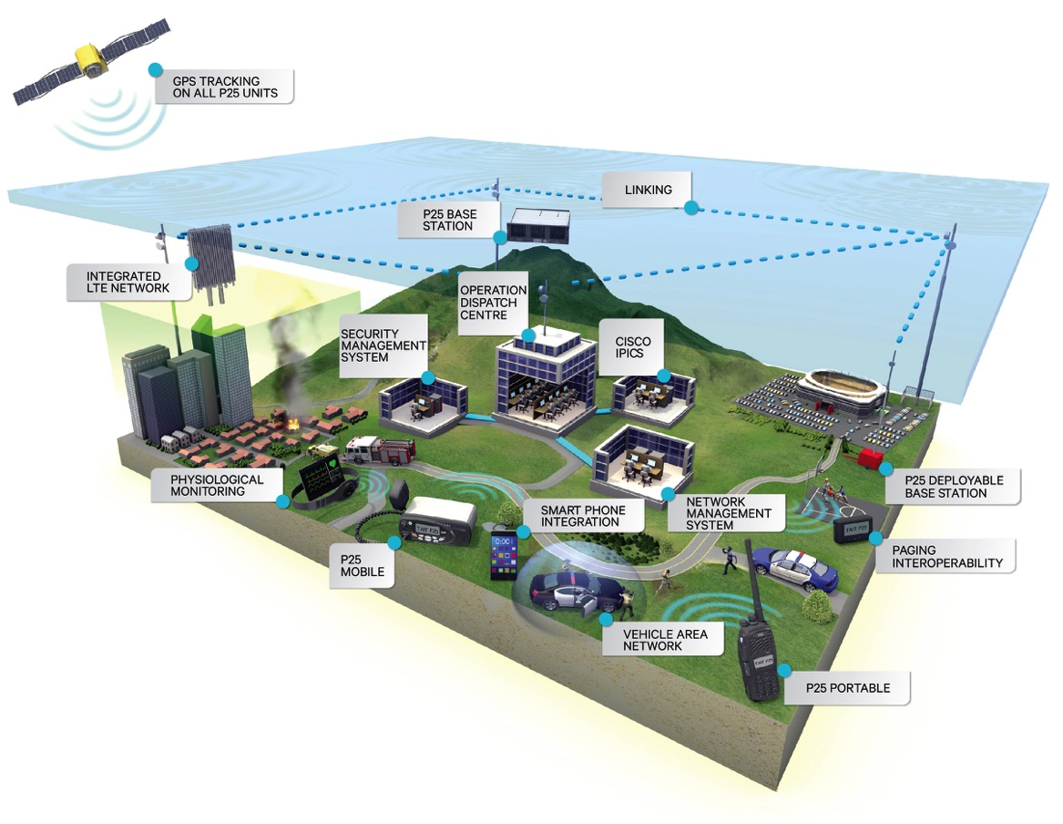






Sistema Integrado de Seguridad Comunal
Intercomunal - Escalable
Comunicaciones instantáneas
  Seguridad Comunal
  Bomberos
  SAMU
  Recolectores de Basura
  Servicios y Dependencias Municipales
Interoperabilidad con Seguridad Pública
  Carabineros de Chile
  PDI
Integración con redes LTE
Geoposicionamiento
Coberturas Extendidas
Monitoreo Centralizado
Misión Crítica*

Slide 6

Implementa tecnología para el manejo de residuos, permite que tu empresa sea un aporte para minimizar el impacto ambiental que vivimos en la actualidad.

Slide 7
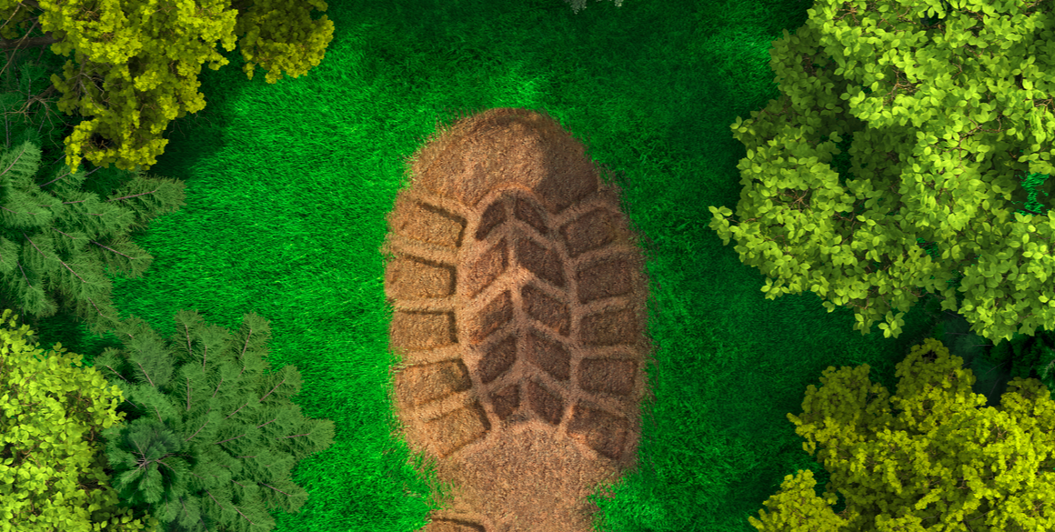
INNOVACIÓN Y REDUCCIÓN DE LA HUELLA DE CARBONO
David Bortnick

Slide 8
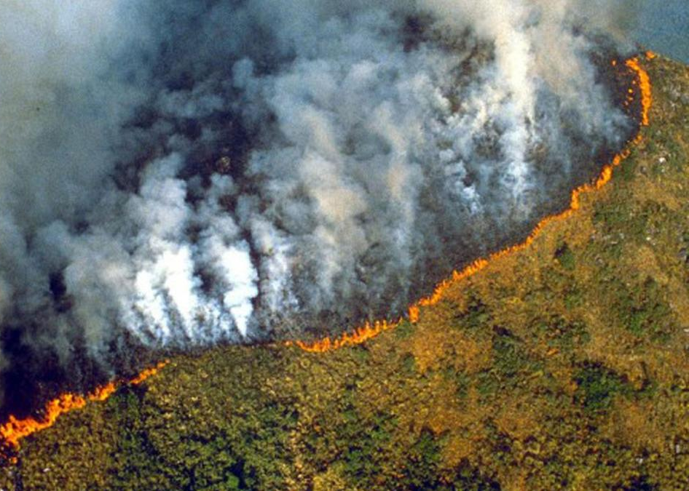
Actualidad
Cambio Climático y Calentamiento Global
Según la WHO, el cambio climático aumenta la posibilidad de pandemias mundiales como el COVID-19 o la Malaria:
Un aumento global de 2°-3°C incrementa el número de personas que, por términos medioambientales, aumenta su riesgo de malaria un 3-5% (varios cientos de millones de personas).

Slide 9

Actualidad
Actualidad
Cambio Climático y Calentamiento Global
Cambio Climático y Calentamiento Global
¿Qué sentimientos o emociones
le surgen cuando escucha sobre
“cambio climático”?
FUENTE: elaboración propia a partir de la Encuesta Nacional
del Medio Ambiente 2018 Elaborados por el Ministerio del
Medio Ambiente. N= 7601 casos.

Slide 10
Actualidad
Cambio Climático y Calentamiento Global
”Las personas creen que es más efectivo lo que puede hacer el gobierno y las municipalidades para evitar el cambio climático a lo que puedan hacer las grandes empresas o industria”
Sin embargo, creen que la efectividad de las acciones que las Municipalidades pueden emprender es más baja que la de las Empresas o los Individuos.

Slide 11
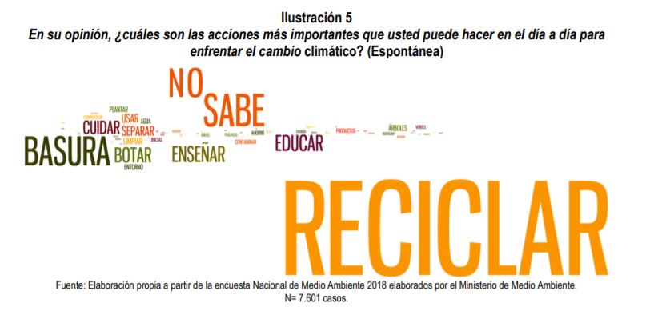
Actualidad
Cambio Climático y Calentamiento Global
¿Cuáles son las acciones más importantes que usted puede hacer en el día a día para
enfrentar el cambio climático?

Slide 12
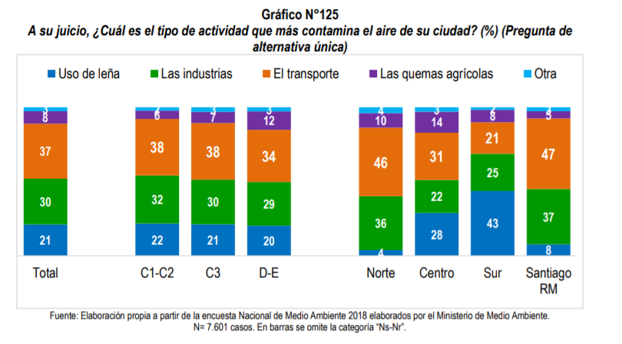
Actualidad
Cambio Climático y Calentamiento Global
FUENTE: elaboración propia a partir de la Encuesta Nacional del Medio Ambiente 2018 Elaborados por el Ministerio del
Medio Ambiente. N= 7601 casos.

Slide 13
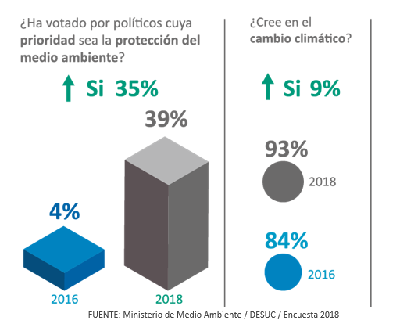
Actualidad
¿Conoces al ciudadano de hoy?
¿Cuánto le afectan los problemas ambientales en su diario vivir?
La "contaminación ambiental" es una preocupación transversal en todas las generaciones consultadas en el estudio, desde quienes tienen entre 15 y 22 años (generación Z) hasta los que están entre los 53 y 72 años (baby boomers).
Estudio Chile 3D 2018

Slide 14
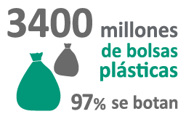
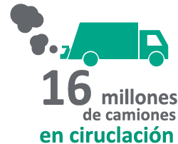
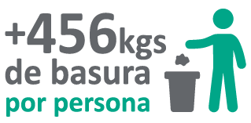
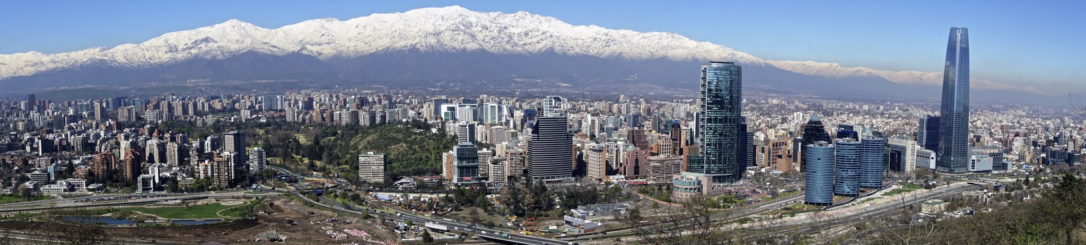
Actualidad
Cifras en Chile
En 1 año se producen
=
=

Slide 15
Actualidad
Cifras en Chile: Tomando Conciencia
Una bolsa de plástico promedio pesa 5,5 gramos, por lo tanto, aproximadamente 180 bolsas son 1 kg de plástico
Una bolsa genera unos 33 gramos de CO2.
Un contenedor de residuos que usa 5 bolsas por semana usaría aproximadamente 250 bolsas por año; esto representa 8,25 kilogramos de CO2.

Slide 16
Actualidad
Cifras en Chile: Tomando Conciencia
Según el Informe del Estado del Medio Ambiente 2020, en Chile el 2018 se generó un total de 19,6 millones de toneladas de residuos sólidos anuales, de los cuales, el 53% es de origen industrial, 42% municipales, 2% lodos de plantas de tratamiento de aguas servidas, y el restante 3% corresponde a residuos peligrosos. Respecto a los residuos municipales o domiciliarios, en 2018 se generaron 8.177.448 toneladas de residuos, con una población proyectada de 18.751.405 habitantes, lo que significa un promedio de 1,19 kilos al día por habitante
SOLO UN 10% VA AL RECICLAJE.

Slide 17
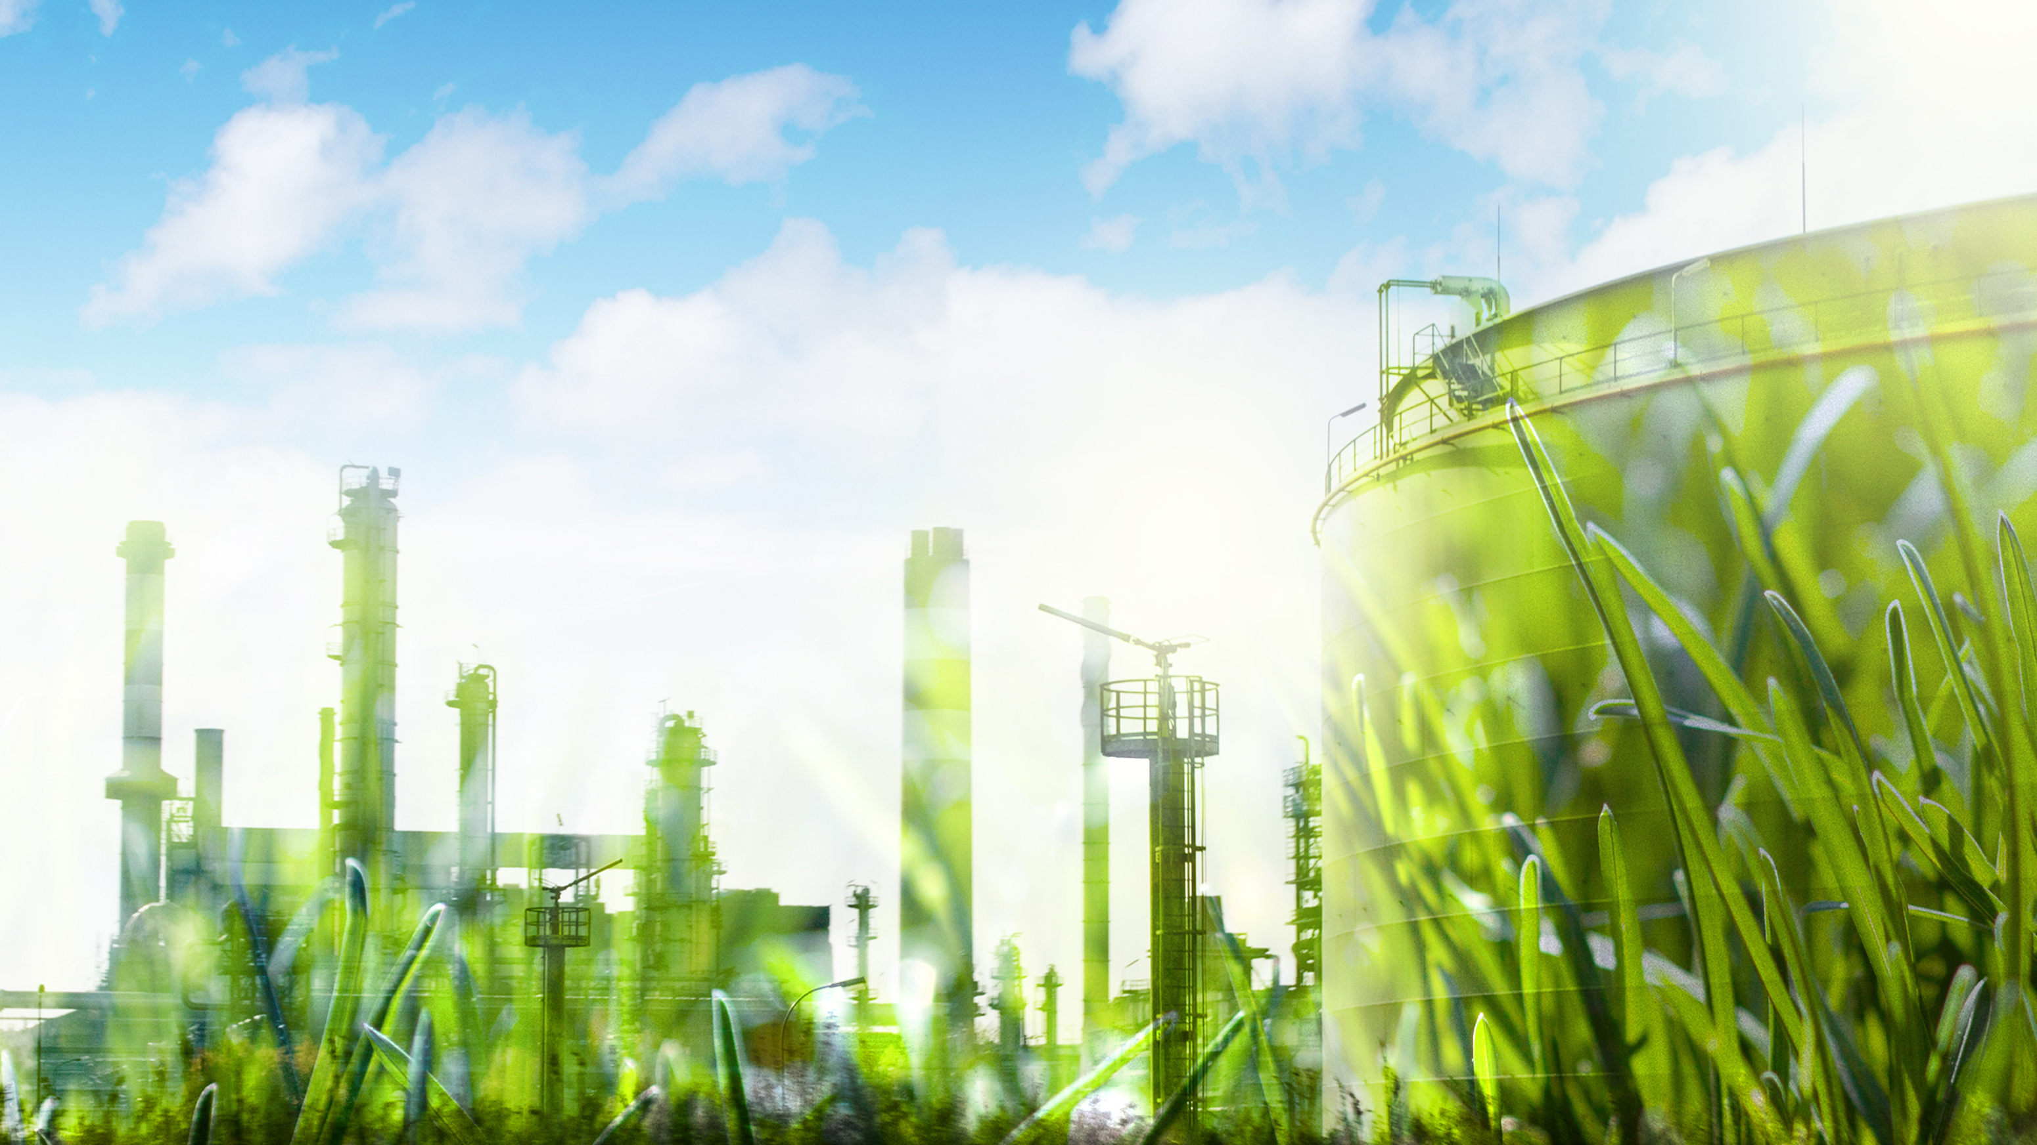
¿Qué estamos haciendo?
El Estado del Manejo de Residuos

Slide 18
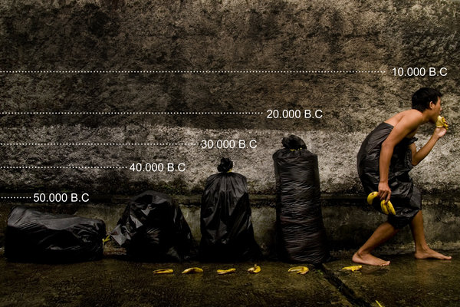
EVOLUCIÓN DE LA GESTIÓN DE RESIDUOS

Slide 19
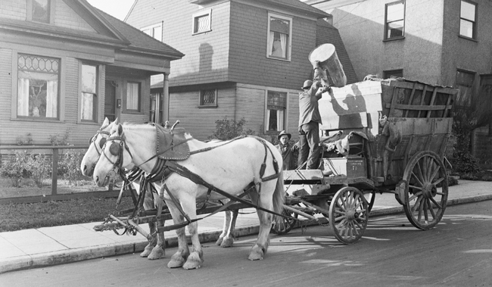
EVOLUCIÓN DE LA GESTIÓN DE RESIDUOS

Slide 20
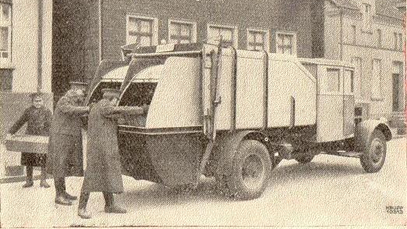
PRIMERA EVOLUCIÓN

Slide 21
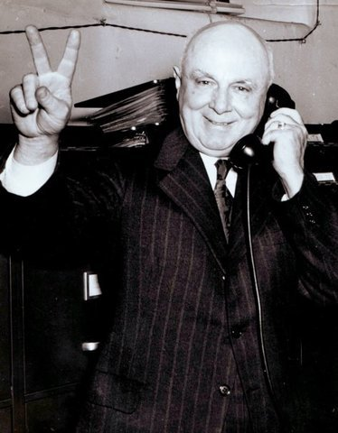
George Roby Dempster
Notes:
Elegido alcalde de Knoxville, Nov. 16, 1951. había inventado casi 20 años antes el “camión de basura”

Slide 22
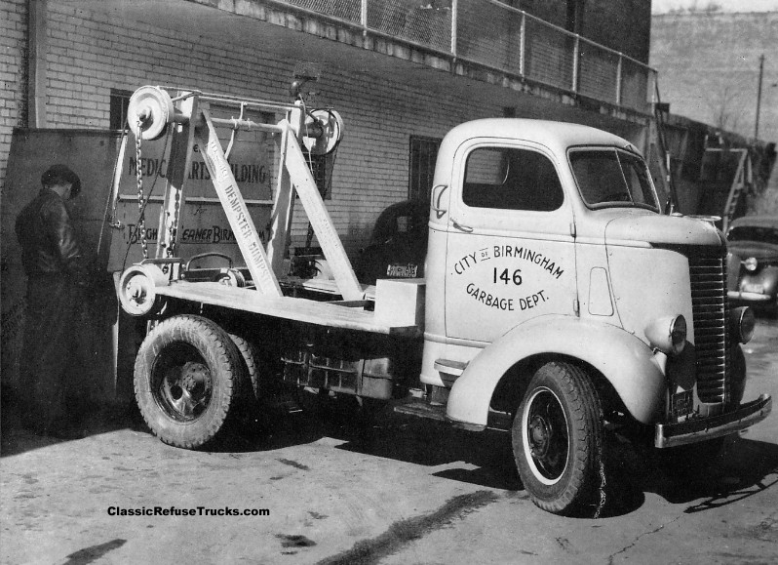
PRIMER CAMIÓN DE BASURA
El Dempster-Dumpmaster se convirtió en el standard de diseño.
Notes:
The Dempster-Dumpmaster became the standard design for every garbage truck that followed it 1930. casi diez años despues se le incorpora la compactación. Other manufacturers over the years have tried to improve upon Dempster’s original system, designing dumpsters and trucks for both side and rear-loading. Yet try as they might, none have been able to create a more efficient system than Dempster’s.

Slide 23
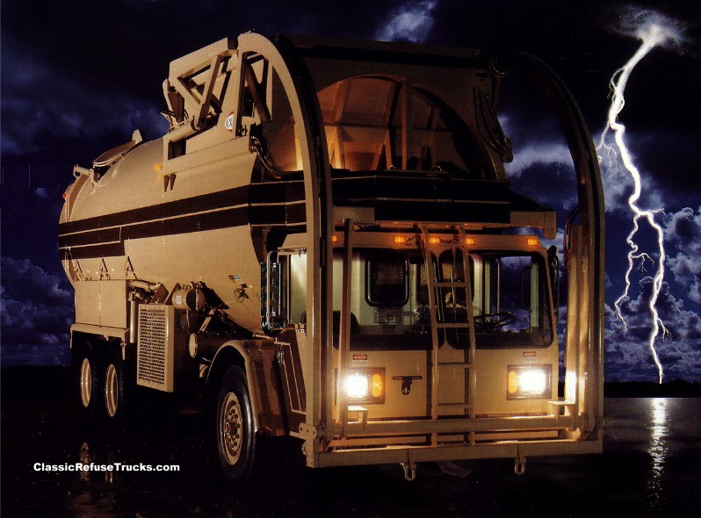
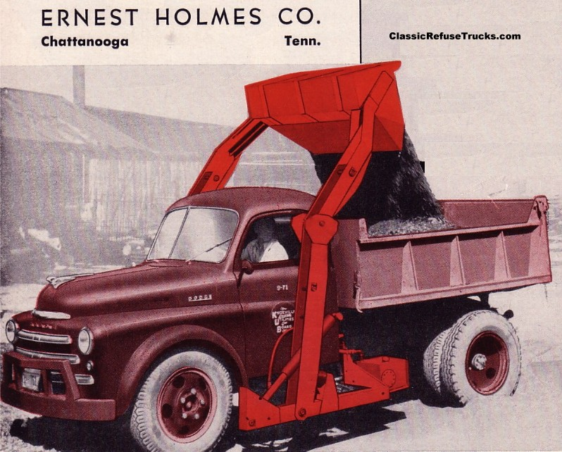
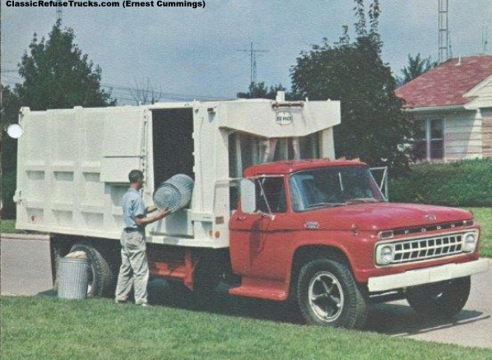
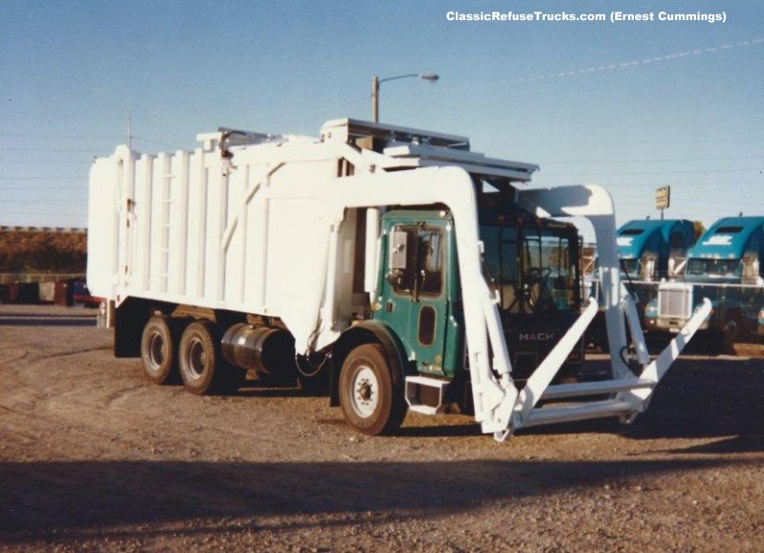
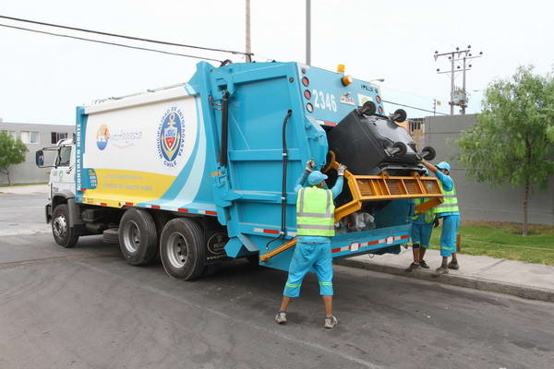
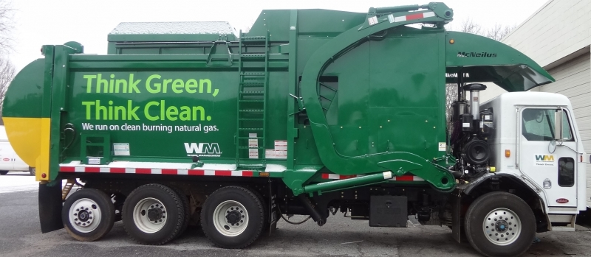
Levantadores Hidraulicos, gas natural y compactación.

Slide 24
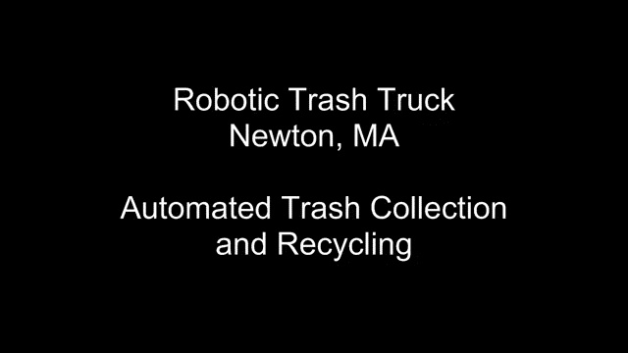

Slide 25

Al final… ¿ha evolucionado?

Slide 26

¿ha evolucionado realmente?

Slide 27
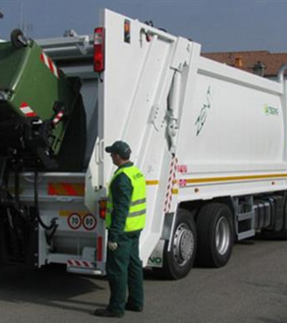

Slide 28
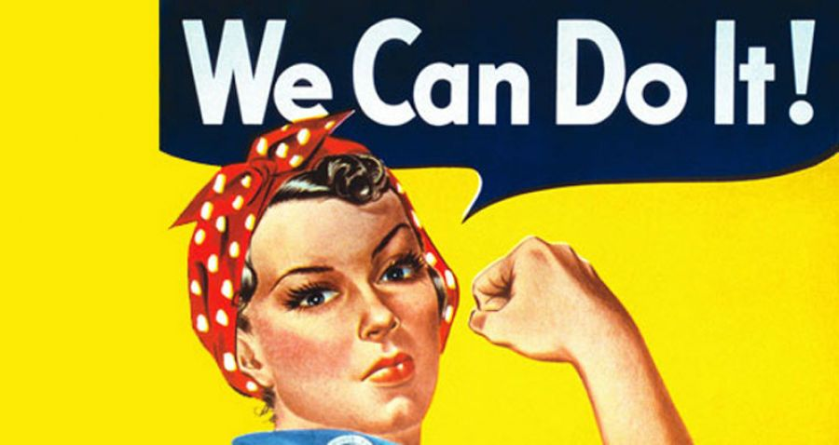

Slide 29
¿Dónde estamos hoy?

Slide 30
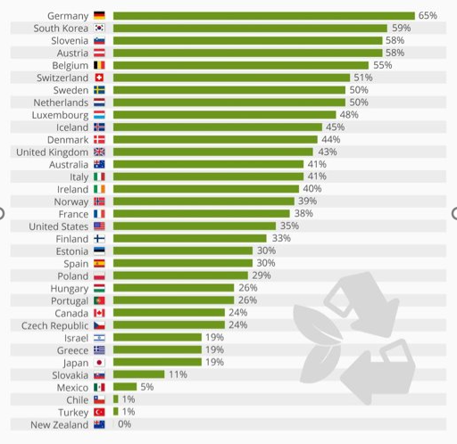
Situación Actual
Muy poca recolección separada
Baja valorización
Contratos a suma alzada
Poca gestión de ruta
Recolección por periodos fijos
Sin relación a lo retirado

Slide 31
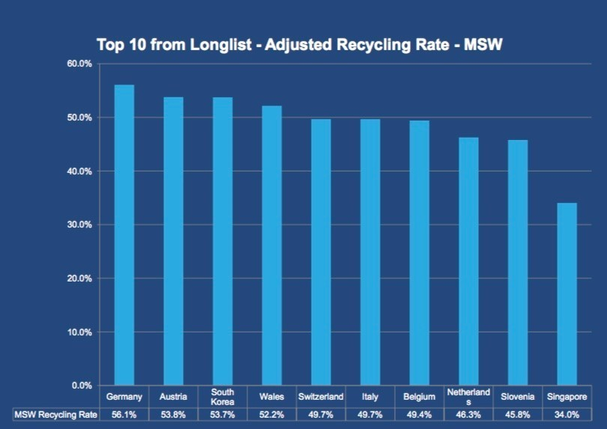
Los que lo hacen bien
Común denominador:
Política pública en favor del reciclaje.
Uso de tecnología
Fondos para el reciclaje e incentivos financieros.
Además, metas y obligaciones claras y bien definidas.
Notes:
Wales aims to achieve zero waste by 2050, and the EU is looking at adopting a new target for 2030, thought to be at least 65%.

Slide 32
¿Hacia dónde vamos?

Slide 33
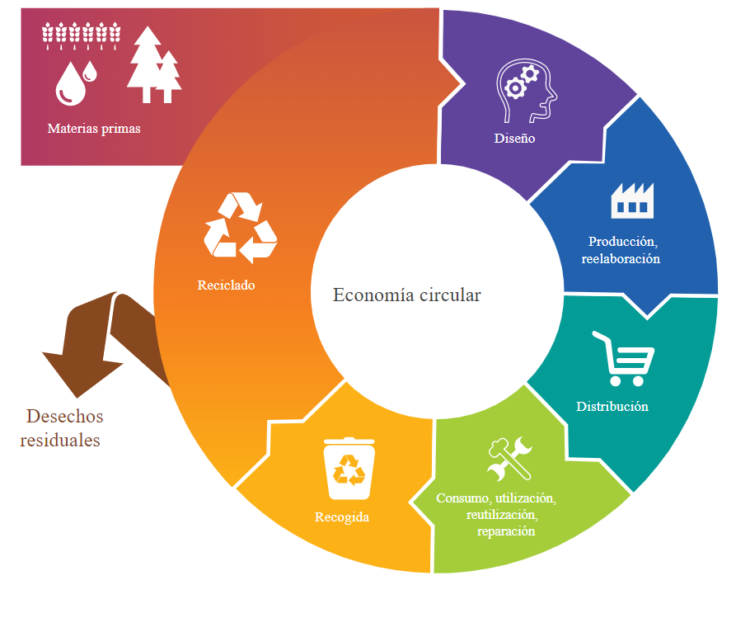
Ecosistema Actual

Slide 34
¿A dónde vamos?
Ecosistema Actual
+ Recolección Separada
+ Valorización
+ Contratos por toneladas
Reducción costos operacionales
Recolección Inteligente

Slide 35
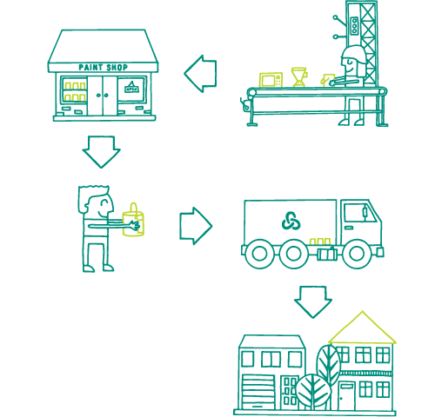
Ley REP
Es un instrumento económico de gestión de residuos.
Obliga a los productores a organizar y financiar la gestión de los residuos derivados de los productos que colocan en el mercado.

Slide 36
Ley REP
Las municipalidades y Asociaciones de Municipalidades tienen un rol muy relevante en la recolección de residuos de manera separada:
puntos limpios y puerta a puerta.

Slide 37
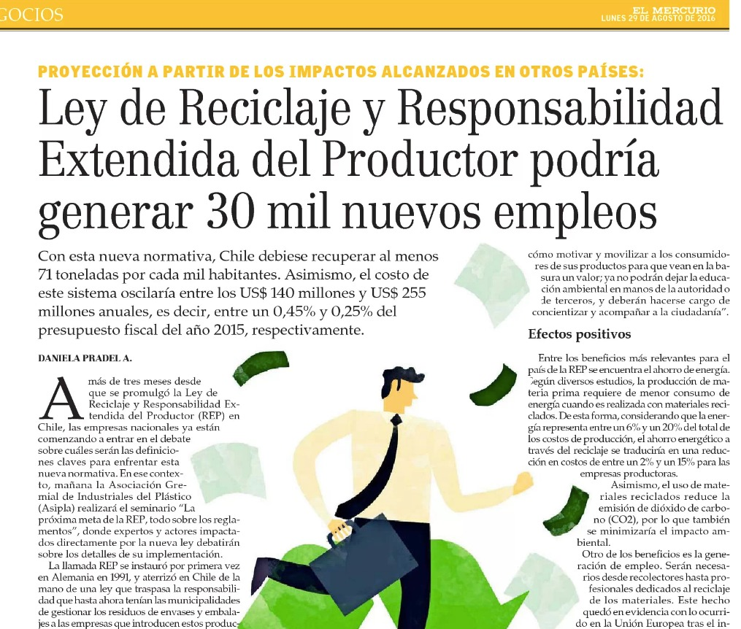
Notes:
EU 1,7MM de empleos nuevos durante el primer año implementación
200 Empleos cada 10Mil. Ton

Slide 38
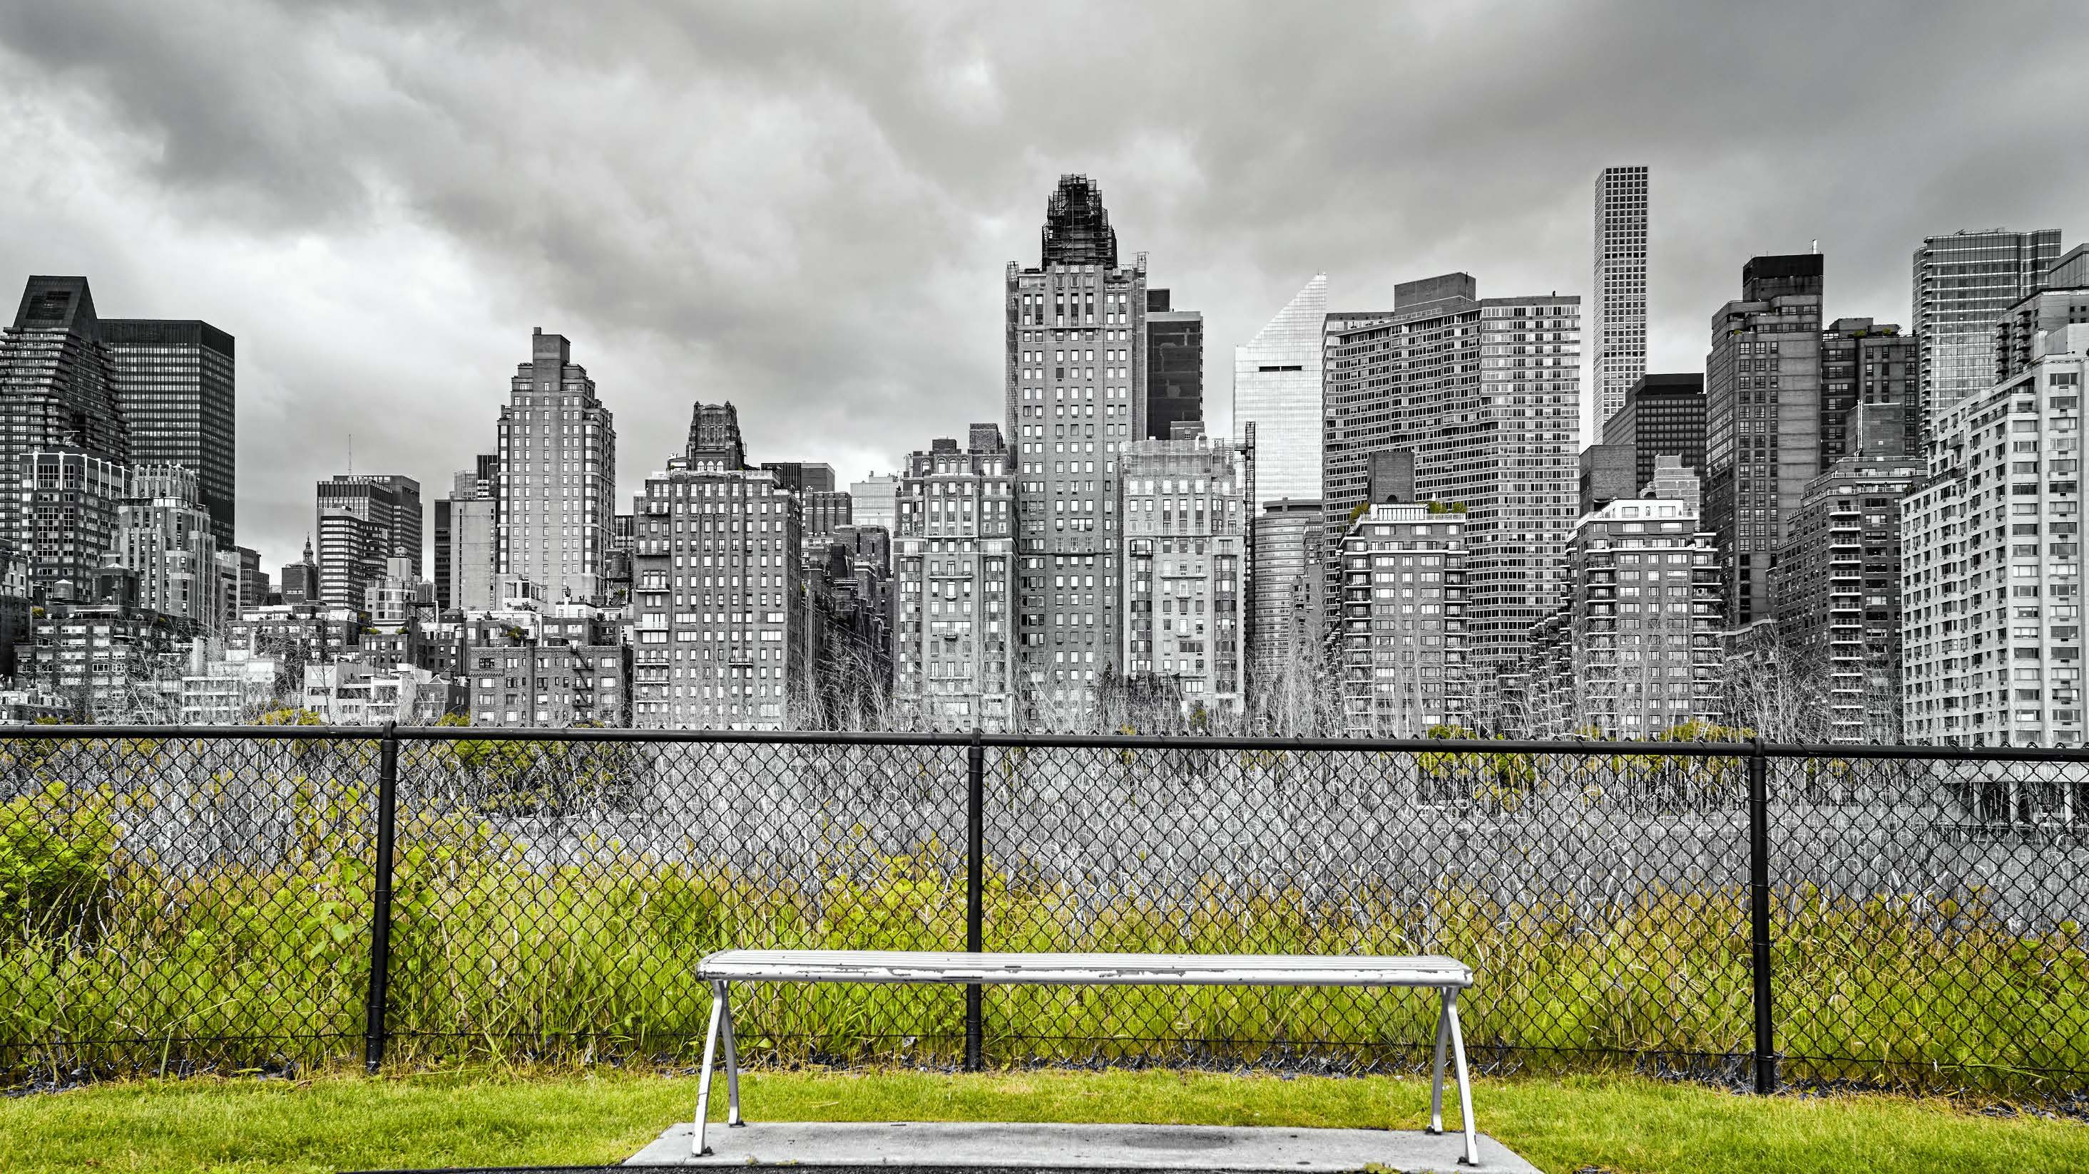
Vivimos un momento paradójico
“
Entre más limpio queremos nuestro entorno, más basura generamos, y en consecuencia contaminamos el medio ambiente

Slide 39
¿Cómo mejoramos y damos un salto?

Slide 40
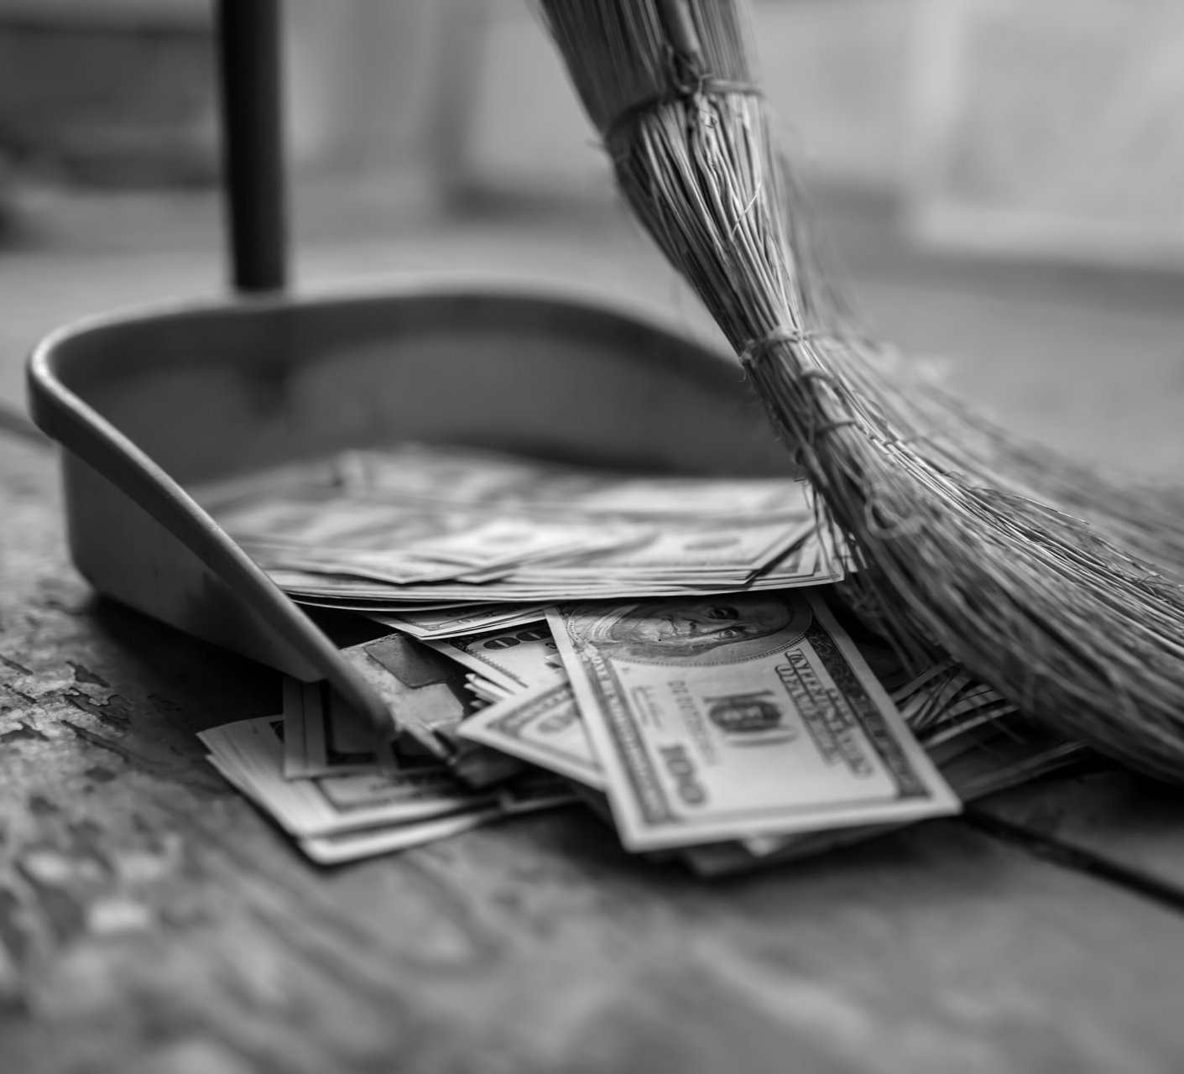
Ya no se puede pagar la Ineficiencia
Data Driven Waste Managment – Soluciones en la nube
Monitoreo en Tiempo Real
Recolección Inteligente
Educación IoT

Slide 41
Los residuos sólidos van a crecer de más de 3.5 millones de ton. por día en 2010, a más de 6 millones de ton. al día en 2025.
El costo global de lidiar esta creciendo de $205 billones al año en 2010 a $375 billones en 2025.
Se ha calculado que la industria del manejo inteligente de residuos crecerá de $57.6 millones en 2016, a más de $223.6 millones en 2025.

Slide 42
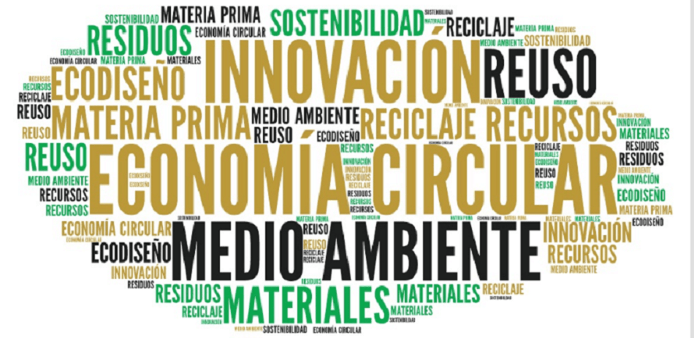

Slide 43
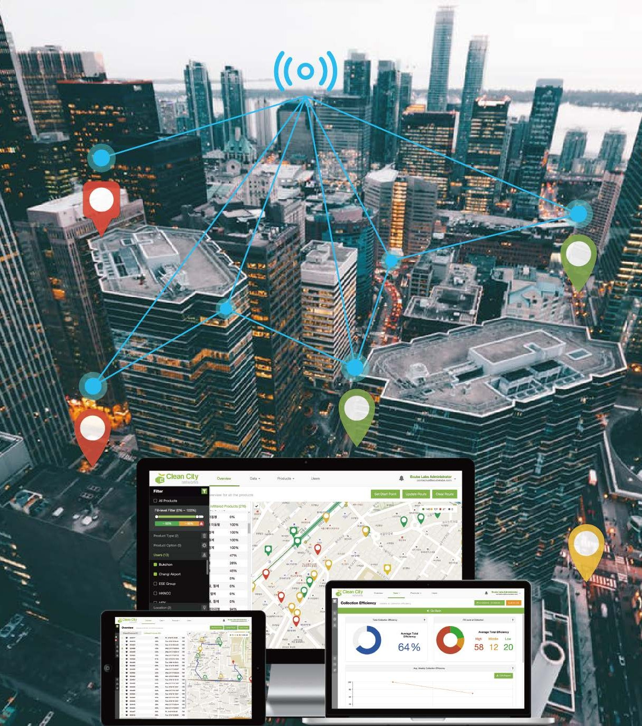
Monitoreo completo del Manejo de residuos
Conocer llenado e historial, niveles de batería, ubicación geográfica , recolección histórica, incendios, problemas operaciones y mas.
Análisis predictivo
Mientras que recolectamos información, nuestro machine learning algorithm aprenderá el patrón de generación de residuo creando predicciones sobre las 24 horas siguientes, permitiendo optimizar la ruta.
Acceso Universal
CCN es un servicio en la nube al que se pueda acceder desde cualquier dispositivo con un explorador de internet. En cualquier momento y lugar.

Slide 44
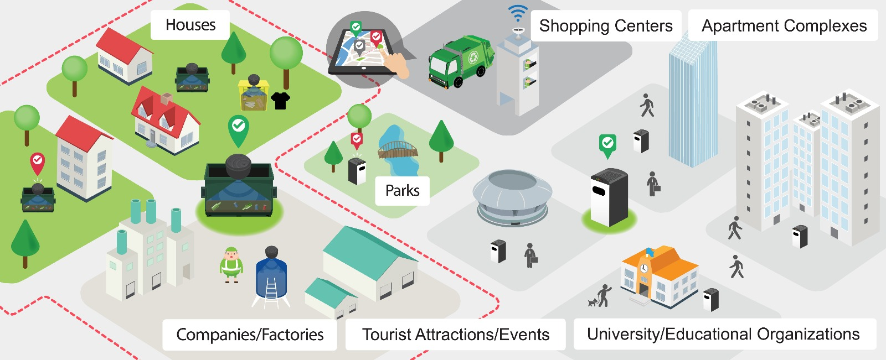

Slide 45
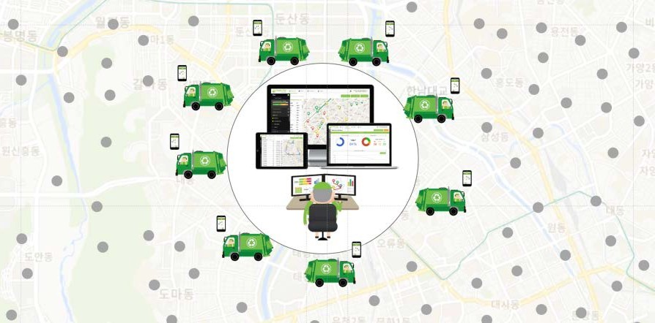
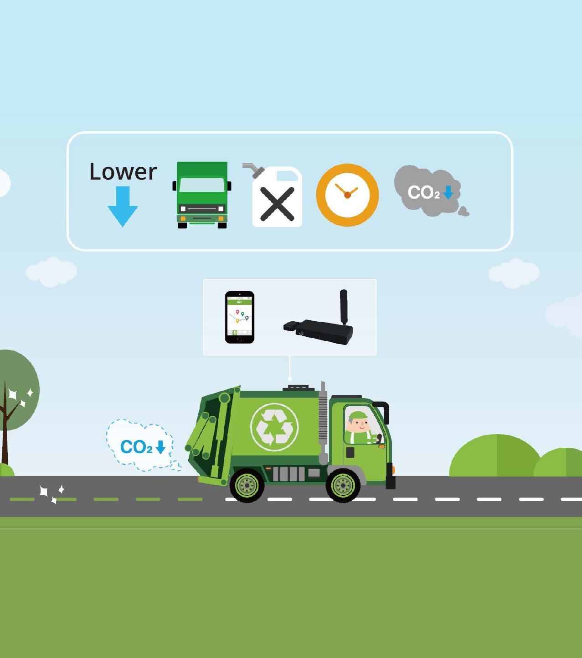
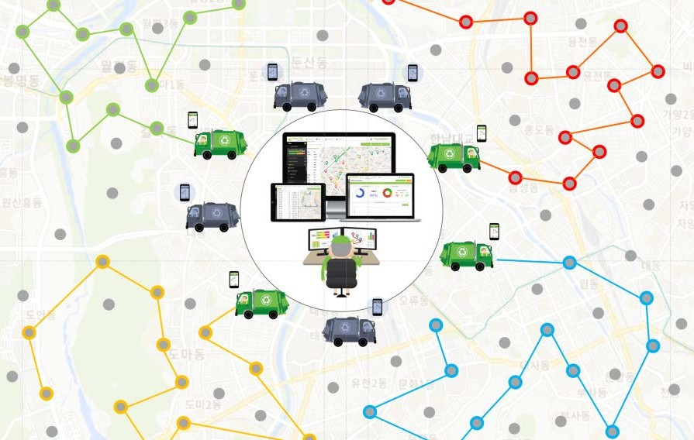

Slide 46
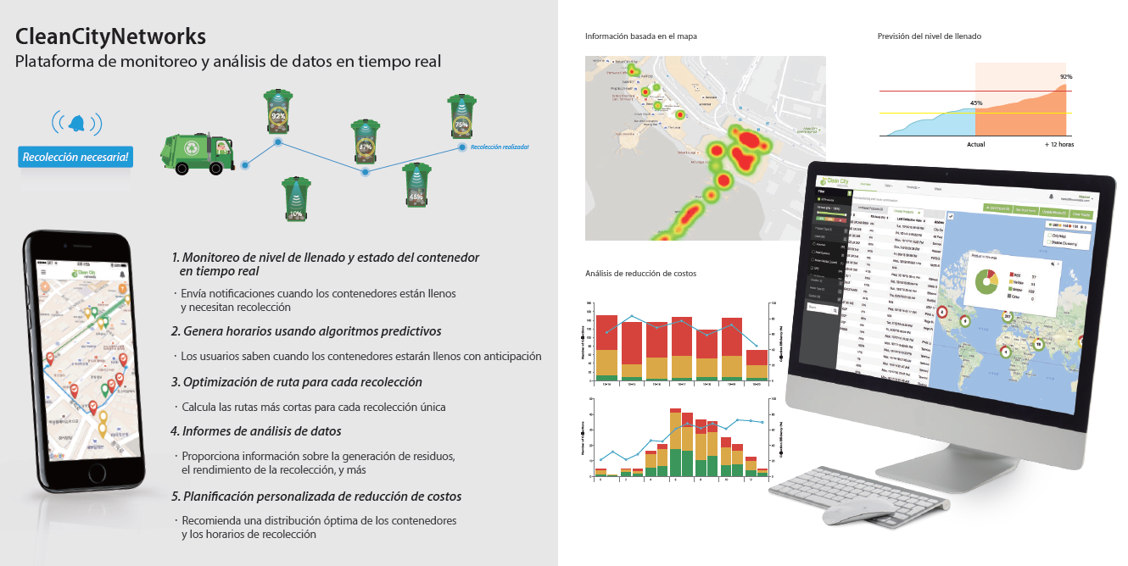

Slide 47
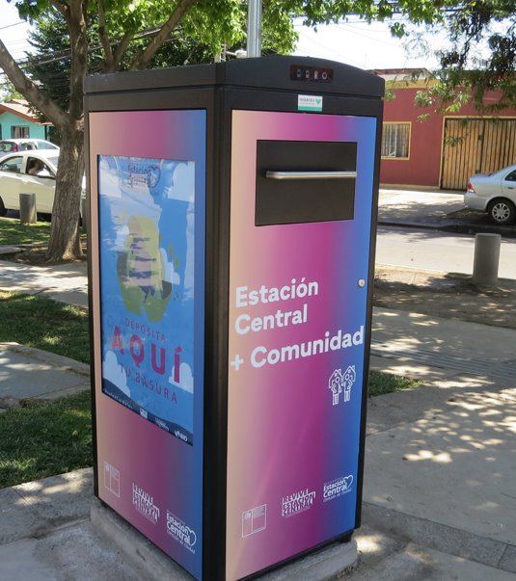

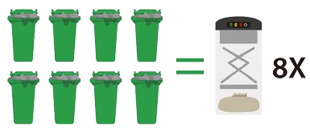
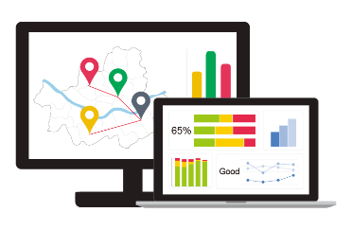
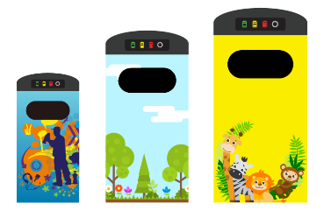

CleanCUBE es un bin inteligente que puede operar tanto con conexión a corriente como de forma solar y presta múltiples servicios de eficiencia
  Compactación 8x
  Alimentación Solar o Electricidad
  Monitoreo y Gestión
  Brandeables o Publicidad con LCDs
  Puntos de Acceso WiFi
  Detección de Llenado

Slide 48
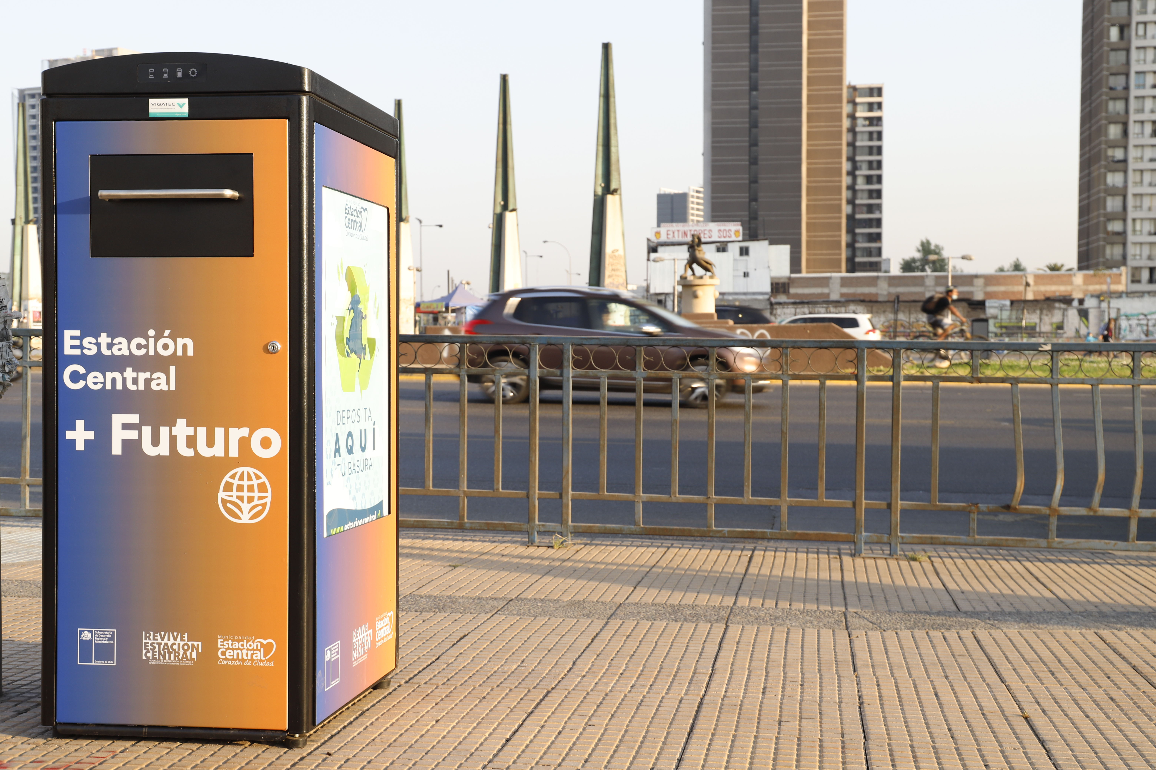




Contenedores inteligentes
SOLAR BIN
Estación Central
El proyecto mejora la calidad de vida de sus habitantes.
El objetivo es resolver el deficiente sistema de acopio de residuos de paso en el espacio público.
40 equipos con funcionamiento 100% solar.
Diseño de los equipos visibilizarán características propias de la comuna .
14.000
bolsas/año
350 recolecciones
por basurero al año
115 kgCO2/año
Notes:
40 contenedores 120 L.

Slide 49

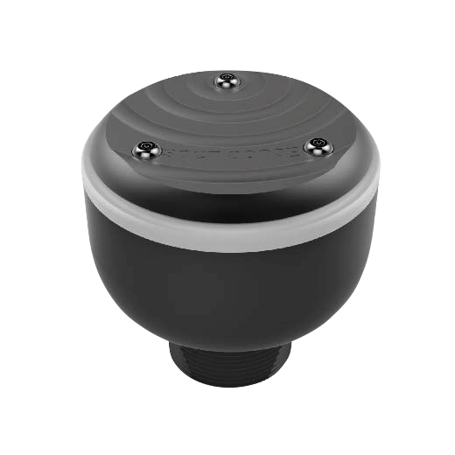
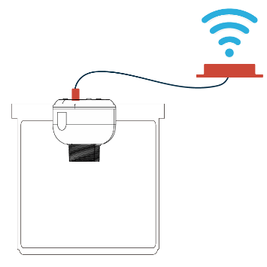
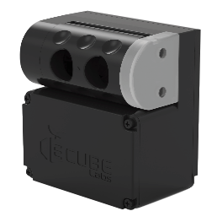











Recolectores
CLEAN FLEX
Sensores ajustablees para cualquier contenedor.
Alertas de llenado, alzas de temperatura y más.
Se conectan todos al mismo software de monitoreo.
Equipos de monitoreo y plataformas de análisis de datos en tiempo real.
Análisis de datos para optimización de rutas.

Slide 50









Recolectores
COMPACTADORAS
Solución compactadora de medianos a grandes volúmenes.
Existe gran variedad según materialidad.
Facilita el manejo de basura compactada y enfardada.

Slide 51

El Modelo de Cambio
Integración de tecnologías de monitoreo y gestión que generen eficiencia en la recolección, reduciendo costos operativos, disminuyendo la huella de carbono, generando democracia verde, satisfaciendo la demanda ciudadana, mejorando la calidad de vida de las personas, disminuyendo diversos tipos de contaminación e informando en tiempo real el impacto a los ciudadanos.

Slide 52




Energía
Bajo
Consumo
Incentiva el
Reciclaje
Sirve para
Compost
Ecoeficiente
IoT
Exterior
Compacta
Ahorrador
Software
Energía
Solar
Corriente
Eléctrica
Personalizable
Interior
Mantención
Punto
WIFI
Diversidad de
Tamaños

